Slide 1
Lanceur
Historique et statistique
Ecran statique
Ecran dynamique
Ecran interactif
Lecteur de clavier
Relation entre les programmes

Slide 2
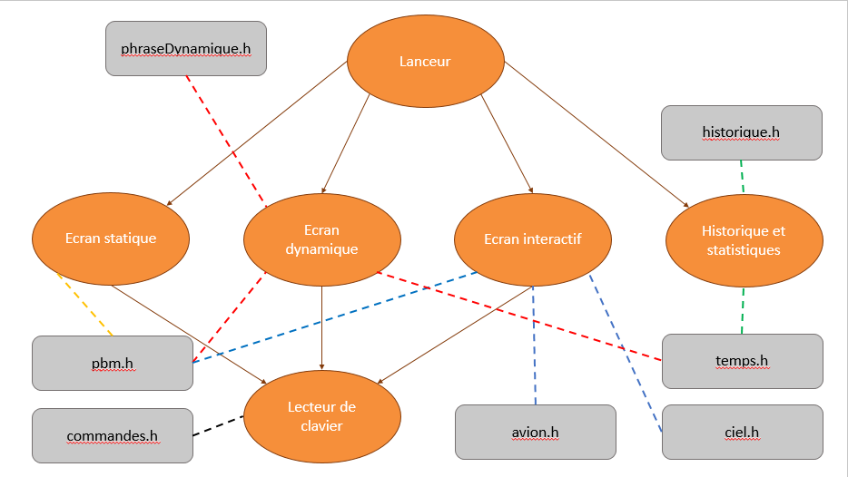
Relation entre les programmes et les bibliothèques

Slide 3
Struct avion :
int positionX
int positionY
char haut
chat bas
char droite
char gauche
Avion.h
Ciel.h
commande.h
Struct horloge
int heure
int minute
int seconde
Initialiser une image avec le chiffre qui lui correspond
Struct ciel :
int tab[][]
struct avion
- Fonction pour aller vers le haut
- Fonction pour aller vers le bas
- Fonction pour aller vers la droite
- Fonction pour aller vers la gauche
- Fonction pour arrêter
Avion.h
PBM.h
Struct image:
int hauteur
int longueur
int tab[][]
- Fonction ouvrir
- Fonction afficher
- Fonction pour centrer l’image
Struct temps :
int heure
int minutes
int second
Struct ecran
int statique
int dynamique
int interactif
historique.h
phraseDynamique.h
- Affiche phrase et les points
- Actualisation de l’heure tous les x temps.
Les différentes bibliothèques et ce qu’elles font

Slide 4
Lanceur
Ecran Statique
Ecran Dynamique
- Fork ( création d’un processus fils pour exécuter les autres programmes et un autre pour l’historique)
- Exec ( Exécute les différents types d’écran de veille )
- Random ( choisir aléatoirement les différents types d’écran de veille )
- Programme Ecran Statique / Ecran Dynamique/ Ecran Interactive -> différent programme que l’on va exécuter
- Programme Historique
#include PBM
- Fonction ouvertureImage ( qui nous permettra de charger une image )
- Fonction affichageImage ( nous permet d’afficher une image )
- Fonction centrer ( pour que l’image soit centrer sur le fenêtre de la console )
#include PBM
#include phraseDynamique
#include temps
- Fonction ouvertureImage
- Fonction affichageImage
- Fonction Centrer
- Fonction phrase
- Fonction affichagePoint
- Fonction actualiser
Fonctions dont on besoin chaque programme
Historique
Lecture Clavier
Ecran Dynamique
# include PBM
# include Commandes
-Fonction ouvertureImage
-Fonction affichageImage
-Fonction haut ( pour se déplacer vers le haut )
-Fonction bas ( pour se déplacer vers le bas )
-Fonction droite ( pour se déplacer vers la droite )
-Fonction gauche ( pour se déplacer vers la gauche )
# include historique
# temps
-Fonction stockDates ( stocke l’heure à laquelle a commencé la veille )
-Fonction StockTypeEcran ( stocke le type d’écran de veille : statique/dynamique/interactif )
# include Commandes
-Fonction Quitter ( lorsque l’on appuit sur la touche espace, on quitte l’exécution du programmes de l’écran de veille

